Slide 1
小売全面自由化に向けた
新たなブランド展開について
平成27年10月28日
東北電力株式会社
別紙

Slide 2

新たなコーポレートスローガン
2
平成２８年４月から始まる小売全面自由化を迎えるにあたり、お客さまから選択いただき、 これからも地域とともに成長・発展していくために、お客さまや地域の声にしっかりとお応えしていく当社の企業姿勢を示す新たなコーポレートスローガンを設定しました。
コーポレートスローガン
東北電力だからできること
“より沿う” お客さまお一人お一人に“より沿う”サービスを提供していく
・お客さまのライフスタイルにぴったりとあった新サービスや新料金プランを提供します。
・お客さまの声を、より一層反映し、サービスの向上に努めてまいります。
“寄り添う” 地域に“寄り添う”取り組みを継続していく
・震災からの復興に懸命に取り組む地域とともに歩み続けます。
・地域の経済活動の基盤となる電力の安定供給の使命を果たし続けます。
・地域の活性化への取り組みを応援し続けます。

Slide 3
コーポレートスローガン実現に向けたアクション
2
コーポレートスローガン実現に向け、3つのアクションを展開していきます。
Action1. お客さまのご要望に“より沿う”サービスの提供
もっとぴったり！ 新たな料金プラン
もっと便利！ 新たなWebサービスサイト「よりそうeねっと」
もっとお得！ 「よりそうeポイント」サービス
Action2. 東北と新潟の成長・発展にしっかりと“寄り添う”取り組みの展開
エネルギーサービス面から地域の復興・発展に貢献
魅力ある地域づくりを支援
Action1・Action2を実現するための土台
Action3. 積極的に提案する“力”を高めるための人づくり・組織づくり
Action3. 積極的に提案する“力”を高めるための人づくり・組織づくりを行います。
お客さまや地域の方々、お一人お一人を大切にし、「真心」を込めた仕事を徹底するための 人づくりを進めます。
お客さまや地域への提案力、当社の競争力を高める組織づくりを進めます。

Slide 4
3
Action1.
もっとぴったり！ 新たな料金プラン
もっと便利！ 新たなWebサービスサイト「よりそうeねっと」
もっとお得！ 「よりそうeポイント」サービス

Slide 5
Action1. お客さまのご要望に“より沿う”サービスを提供
～もっとぴったり！ 新たな料金プラン～
4
快適な
ヒートポンプ暖房を
お得に使いたい
朝にゆっくり
家事をしたい
夜に趣味の時間を
持ちたい
週末にまとめて
家事や趣味をしたい
お客さまの ライフスタイルに
“より沿う”料金プランをご用意（平成２８年４月～）
参考：現行の料金プラン（時間帯別電灯Ｂ）
電力量
料金単価
現行の時間帯別電灯は、エコキュート（給湯器）などの深夜機器のご使用に適した料金プラン
時間帯別電灯Ｂの場合、夜間時間帯は２２時から翌８時、昼間時間帯は８時から２２時
昼間
夜間
夜間
0時 8時 22時 24時

Slide 6







Action1. お客さまのご要望に“より沿う”サービスを提供
新料金プラン：
「快適なヒートポンプ暖房をお得に使いたい」というお客さま向けに、季節別（冬季・夏季・その他季）・時間帯別に細かく料金を設定した料金プランをご用意します。
冬季は、オフピーク時間が長いため、昼間の電気の使用量が多くなるヒートポンプ暖房（エアコンなど）をお使いのオール電化住宅のお客さまが、電気の使い方を工夫いただくことでお得にお使いいただけます。
冬季（１２月～翌年の２月）の料金設定イメージ
夏季（７月～９月）の料金設定イメージ
オフピーク時間が長いので、昼間に電気の使用量が多くなるヒートポンプ暖房がお得に
お掃除は
ピーク時間以外に
ピーク時間はエアコン
の設定温度を上げる
電力量料金単価
電力量料金単価
ピーク時間はエアコン
の設定温度を下げる
タイマー機能で
夜間にまとめて洗濯
タイマー機能で
夜間にまとめて洗濯
冬季
ピーク
エコキュートで
夜間に湯沸し
エコキュートで
夜間に湯沸し
夏季
ピーク
オフ
ピーク
オフ
ピーク
オフ
ピーク
オフ
ピーク
夜間
夜間
夜間
夜間
0時 8時 16時 18時 22時 24時
0時 8時 10時 17時 22時 24時
※その他季（３月～６月、１０月、１１月）の時間帯は、夏季と同様ですが、ピーク時の料金は夏季よりも低く設定。

Slide 7

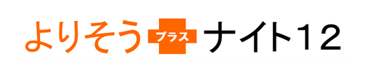
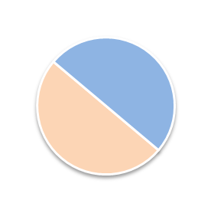
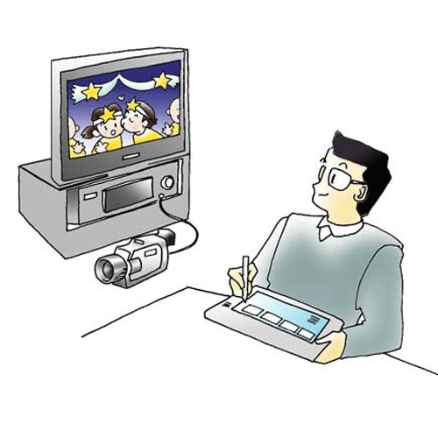
Action1. お客さまのご要望に“より沿う”サービスを提供
新料金プラン：
「朝にゆっくり家事をしたい」「夜に趣味の時間を持ちたい」というお客さま向けに、夜間時間帯を ２１時から翌９時までの１２時間にした料金プランをご用意します。
これまでの時間帯別電灯Ａ（夜間時間帯：２３時から翌７時までの８時間）や時間帯別電灯Ｂ（夜間時間帯：２２時から翌８時までの１０時間）よりも、夜間時間帯を拡大したことで、朝や夜の電気をお得にお使いいだけます。
のイメージ
電力量料金単価
２１時
夜間
（12時間）
朝にゆっくり家事
昼間※
夜に趣味の時間
昼間
（12時間）
夜間
夜間
９時
0時
９時
２１時
24時
※電力量料金単価については、３段階の料金単価を設定。

Slide 8

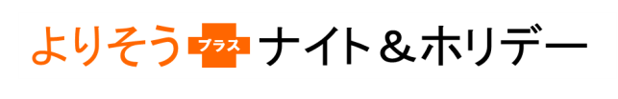
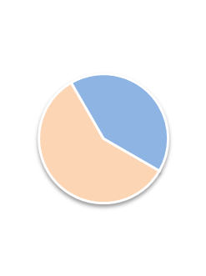

Action1. お客さまのご要望に“より沿う”サービスを提供
新料金プラン：
「週末にまとめて家事や趣味をしたい」というお客さま向けに、夜間・休日料金を設定した料金プランをご用意します。
夜間や休日中心に電気をお使いのお客さまにお得な料金プランです。
のイメージ
２２時
電力量料金単価
昼間※
夜間
（10時間）
平日
夜間
夜間
昼間
（14時間）
８時
0時
8時
22時
24時
電力量料金単価
週末にまとめて家事や趣味
休日
休日
（24時間）
休日の全時間
（土曜日，日曜日，祝日および当社が指定する日の全時間）
0時
24時
※電力量料金単価については、３段階の料金単価を設定。

Slide 9



Action1. お客さまのご要望に“より沿う”サービスを提供
もっと便利！ 新たなWebサービスサイト「よりそうeねっと」
お客さまの利便性が向上するＷｅｂサービスサイト「よりそうｅねっと」を、平成２８年４月に開設します。 （平成２８年１月から会員登録開始予定）
ご登録いただくことで、お客さま専用のマイページにおいて、電気のご使用量や料金の確認、各種契約手続き、料金シミュレーションなどがご利用いただけるようになります。
電気のご使用量の確認が 「簡単！」
・毎月の電気のご使用量や料金を、ご自宅のパソコンやスマートフォンで確認できます。
契約手続きが 「簡単！」
・料金プランの変更申込みやお引っ越しに伴う電気の利用開始手続きといった各種
契約手続きが簡単に行えます。
料金シミュレーションが 「便利！」
・電気のご使用実績とライフスタイルから、“より沿う”料金プランをご提案します。

Slide 10
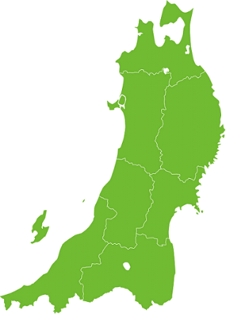
Action1. お客さまのご要望に“より沿う”サービスを提供
もっとお得！ 「よりそうeポイント」サービス
「よりそうｅねっと」とともに、「よりそうｅポイント」サービスを平成２８年４月から開始します。
たまったポイントは、各種共通ポイントのほか、東北６県と新潟県の復興支援や地域活性化につながる寄付や地場産品への交換も予定しています。
「よりそうeねっと」の会員限定サービス
「よりそうｅねっと」の会員登録で、「よりそうｅポイント」のサービスがご利用できます。
「よりそうeねっと」を活用いただくことでポイントがたまる
会員登録
「よりそうeねっと」への会員登録
従来の検針票からＷｅｂでの使用量確認に切り替え
アンケートへのご回答
クレジットカードでの支払い など
ポイント
付与
よりそうeポイント
検針票を
Ｗｅｂに切替
アンケートに
回答
ポイント
交換
クレジットカード
払い
たまったポイントは、復興支援にもつながる
地域活性化に
つながる寄付
たまったポイントは、各種共通ポイントへの交換のほか、東北地域の復興支援や地域の活性化につながる寄付や地場産品との交換も予定しています。
各種
共通ポイント
地場産品

Slide 11
10
Action2.
エネルギーサービス面から地域の復興・発展に貢献
魅力ある地域づくりを支援

Slide 12

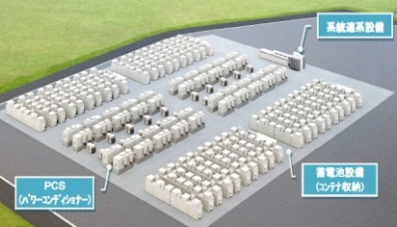
Action2.東北と新潟の成長・発展にしっかりと“寄り添う”取り組みを展開
～エネルギーサービス面から地域の復興・発展に貢献～
電力の安定供給と地域経済活性化への貢献
  安全確保を前提とした発電・送配電設備の保全・運用、災害対応力の強化等により、電力の安定供給に万全を尽くし、地域の復興・発展を支え続けます。
  東京ガス株式会社との新会社（株）シナジアパワーによる関東圏での電力小売事業をはじめとして、新たな事業展開で培った知見を、東北６県および新潟県のお客さまに提案する料金プラン、サービス開発に活かしてまいります。
再生可能エネルギーのさらなる導入拡大
  東北自然エネルギー（株）において、東北に豊富に賦存する再生可能エネルギーのさらなる有効活用を図っていくとともに、地域の復興に資する取り組みとなるよう、南相馬変電所において大容量電池を設置し、実証試験を開始する予定です。
スマートコミュニティ事業への支援や参画
  石巻スマートコミュニティ導入促進事業に参画し、石巻蛇田太陽光発電所の建設や系統安定化に係る地域エネルギー管理システムの運用を行う予定のほか、福島県会津若松市、宮城県大衡村におけるスマートコミュニティ事業にも参画しています。
能代風力発電所
（東北自然ｴﾈﾙｷﾞｰ株式会社）
南相馬変電所蓄電池システム
完成イメージ

Slide 13
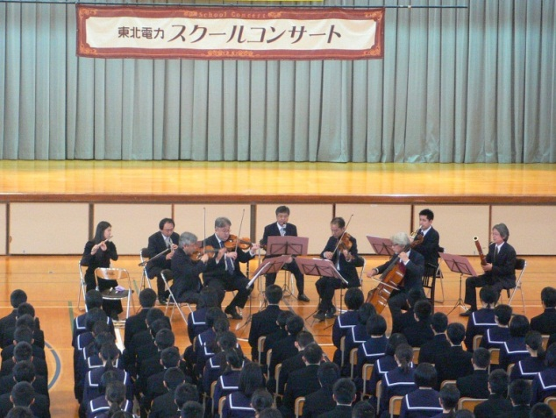
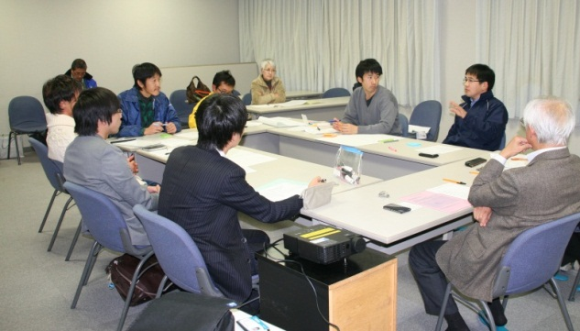
Action2.東北と新潟の成長・発展にしっかりと“寄り添う”取り組みを展開
～魅力ある地域づくりを支援します～
地域の皆さまとのコミュニケーション活動
  各事業所において、地域のニーズを踏まえながら、地域の伝統行事や社会福祉活動への参加など、それぞれの自主性・地域性を発揮した取り組みを、引き続き積極的に展開してまいります。
次世代支援プロジェクト「放課後ひろば」
  「中学生作文コンクール」や「東北電力スクールコンサート」など、これからも引き続き、子どもたちの未来に向けた取り組みを支援してまいります。
地域活性化への取り組み
  個性あふれるまちづくり活動を支援する「まちづくり元気塾」について、平成２８年度の支援団体の選定にあたり、東北６県および新潟県の団体を対象に公募を再開します。
放課後ひろば
（東北電力スクールコンサートの様子）
まちづくり元気塾
（地域の方々とまちづくりﾊﾟｰﾄﾅｰとの意見交換）

Slide 14
13
Action3.
お客さまや地域の方々、お一人お一人を大切にし、 「真心」を込めた仕事を徹底するための人づくりを進めます。
お客さまや地域への提案力、当社の競争力を高める 組織づくりを進めます。

Slide 15
Action3. 積極的に提案する“力”を高めるための人づくり・組織づくり
お客さまや地域の方々、お一人お一人を大切にし、「真心」を込めた仕事を徹底するための人づくりを進めます
  安定供給も含めたあらゆる場面で、当社全社員が、お客さまや地域の方々、お一人 お一人を大切にし、「真心」を込めた仕事を徹底してまいります。
  お客さま視点に立ち、気づき、行動できる人材を育成してまいります。
  お客さまお一人お一人の声に「より沿う」サービスの提供や、安定供給等を通じて、地域に「寄り添う」ことを実現するため、多様なスキルを持った人材を育成してまいります。
お客さまや地域への提案力、当社の競争力を高める組織づくりを進めます
  企業グループが一体となり、お客さまのご要望に「より沿う」サービスや、地域に「寄り添う」取り組みを提案する力を高めてまいります。
  電力システム改革で求められている送配電部門の中立性、公平性をより一層確保しつつ、当社の競争力を高めるため、販売部門と発電部門が連携し、総合力を発揮できる新しい組織づくりを進めてまいります。

Slide 16


ブランドステートメント
15
当社がコーポレートスローガンに込めた思いや価値観を明文化し、分かりやすくお伝えしていくためのメッセージとして、「ブランドステートメント」を制定しました。
東北電力だからお役に立てる、より沿う力。
それは、お客さまひとりひとりを見つめ
ライフスタイルに合った
快適な暮らしを提案していくこと。
そして、これからも地域に、寄り添う力。
それは、創立以来の変わらない想いを胸に
地域とともに発展しつづけること。
心からの感謝の気持ちと
大きなこころざしを持って
ひとりひとりへ、そして地域へ。
私たちは、皆さまのお力となれるよう、
取り組んでまいります。

